Slide 1
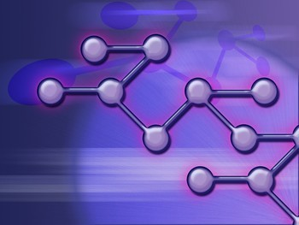
CHEMICKÁ VAZBA

Slide 2
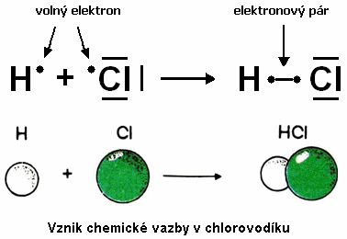
CHEMICKÁ VAZBA
vzniká při slučování atomů do molekul
na chemické vazbě se podílejí
valenční elektrony → nepárové valenční
elektrony dvou atomů vytváří
společný elektronový pár
chemická vazba

Slide 3
CHEMICKÁ VAZBA
nepolární – stejné atomy (H ─ H)
polární - atomy různých prvků (H ─ Br)
↓
hodně polární vazba se nazývá
iontová vazba (Na ─ Cl)

Slide 4
elektronegativita
každý prvek má svou elektronegativitu,
tj. schopnost atomu přitahovat elektrony chemické vazby
platí: Čím je rozdíl elektronegativit
vázaných atomů větší,
tím je vazba polárnější!

Slide 5
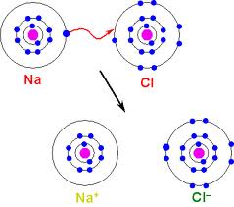
vazba iontová
při vzniku vazby si jeden atom
přitáhne elektron druhého atomu
→ vznikají tak ionty
kationty ⁺ anionty ⁻
částice s kladným částice se záporným
nábojem nábojem
K⁺ , Na⁺ , Mg²⁺ , Ca²⁺ Cl⁻, Br⁻, I⁻
- ztratily elektron(y) - přijaly elektron

Slide 6
Zdroje obrázků:
http://www.buzzle.com/img/articleImages/5528-38.jpg
http://home.tiscali.cz/chemie/images/chlorovodik.gif
http://t3.gstatic.com/images?q=tbn:ANd9GcQ3YetMZNfAPMtYg-WMJ0EslHAsdZrXpqiaXzF75EbqnMZ9GsnCd0JVsu8hng

